Slide 1


Facoltà d’ Ingegneria
Dipartimento di Elettronica e Telecomunicazioni
Filtri per telecomunicazioni
Massimiliano Pieraccini

Slide 2







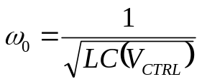
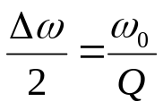
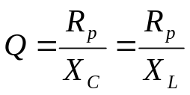
Filtro di presintonia
Frequenza immagine
Filtro di
presintonia
+

Slide 3
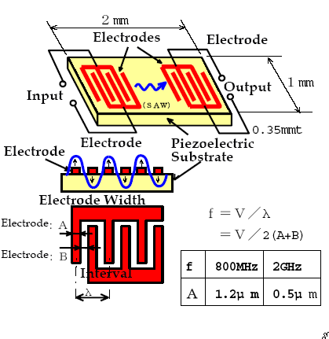
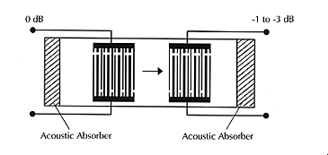
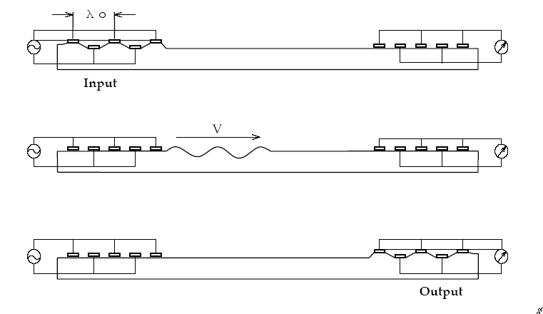
Filtro IF

Slide 4
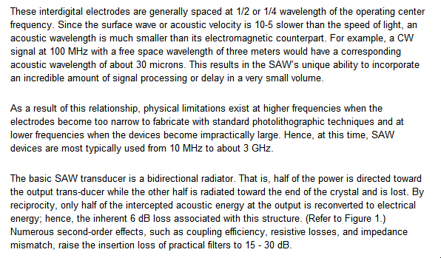
Filtro IF

